Slide 1
PHÒNG GIÁO DỤC VÀ ĐÀO TẠO QUẬN LONG BIÊN
TRƯỜNG MẦM NON GIANG BIÊN
LĨNH VỰC PHÁT TRIỂN NGÔN NGỮ
Đề tài: Làm quen chữ cái e, ê
LỚP MGL A4

Slide 2
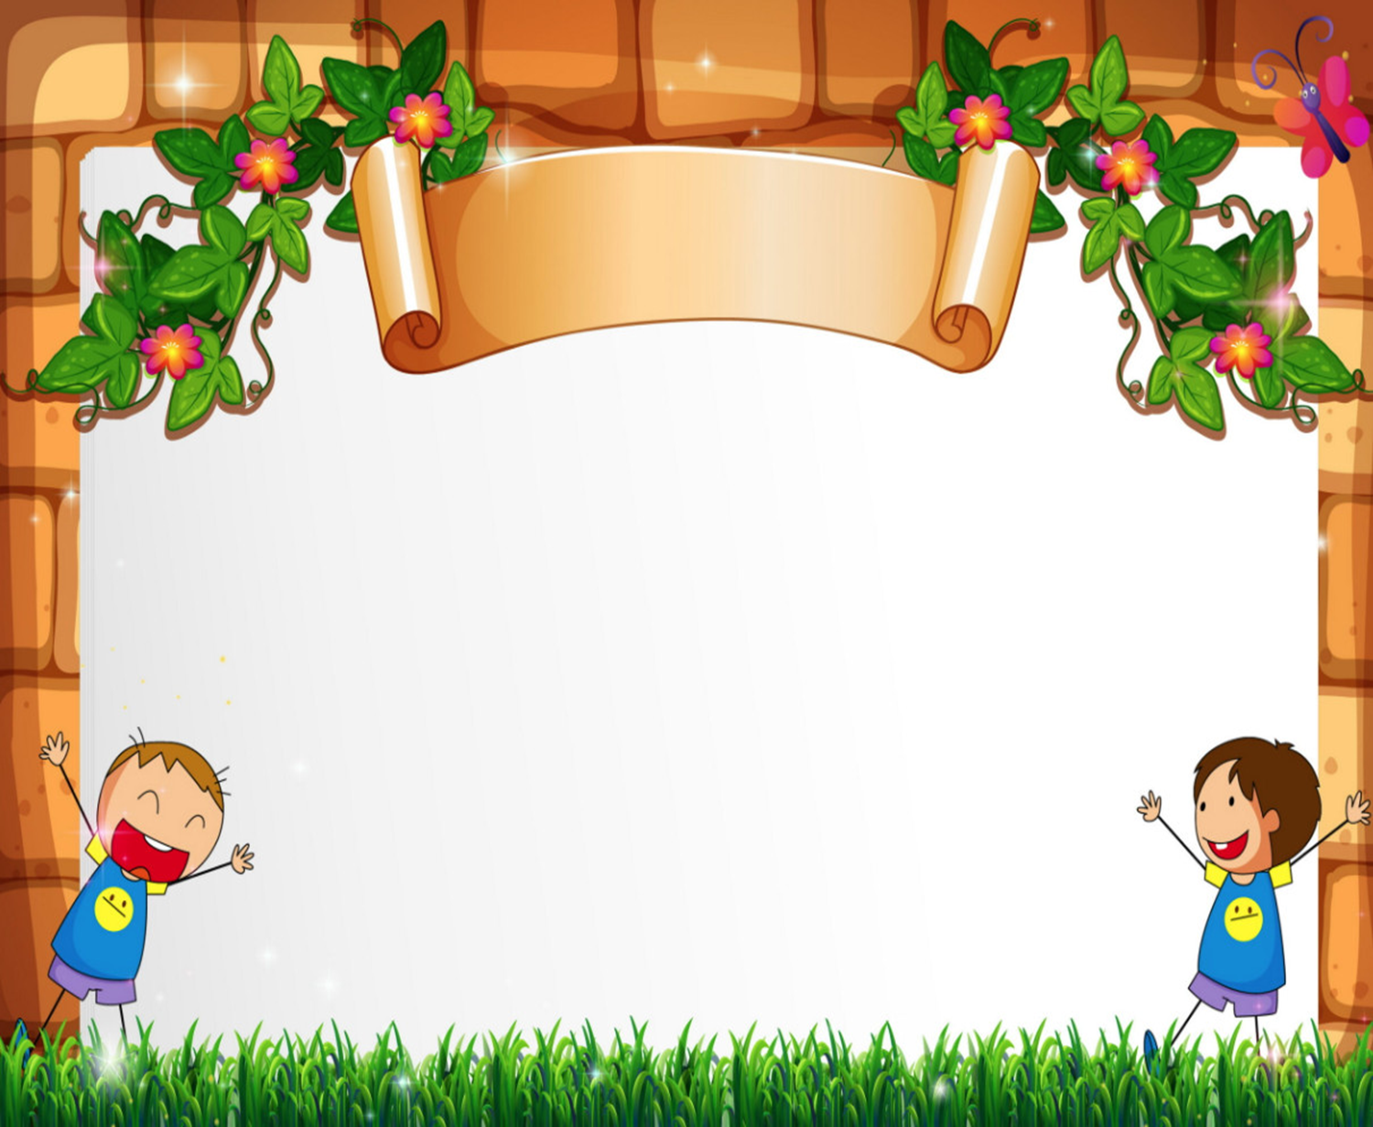
Cho trẻ hát bài “Nhà mình rất vui”

Slide 3
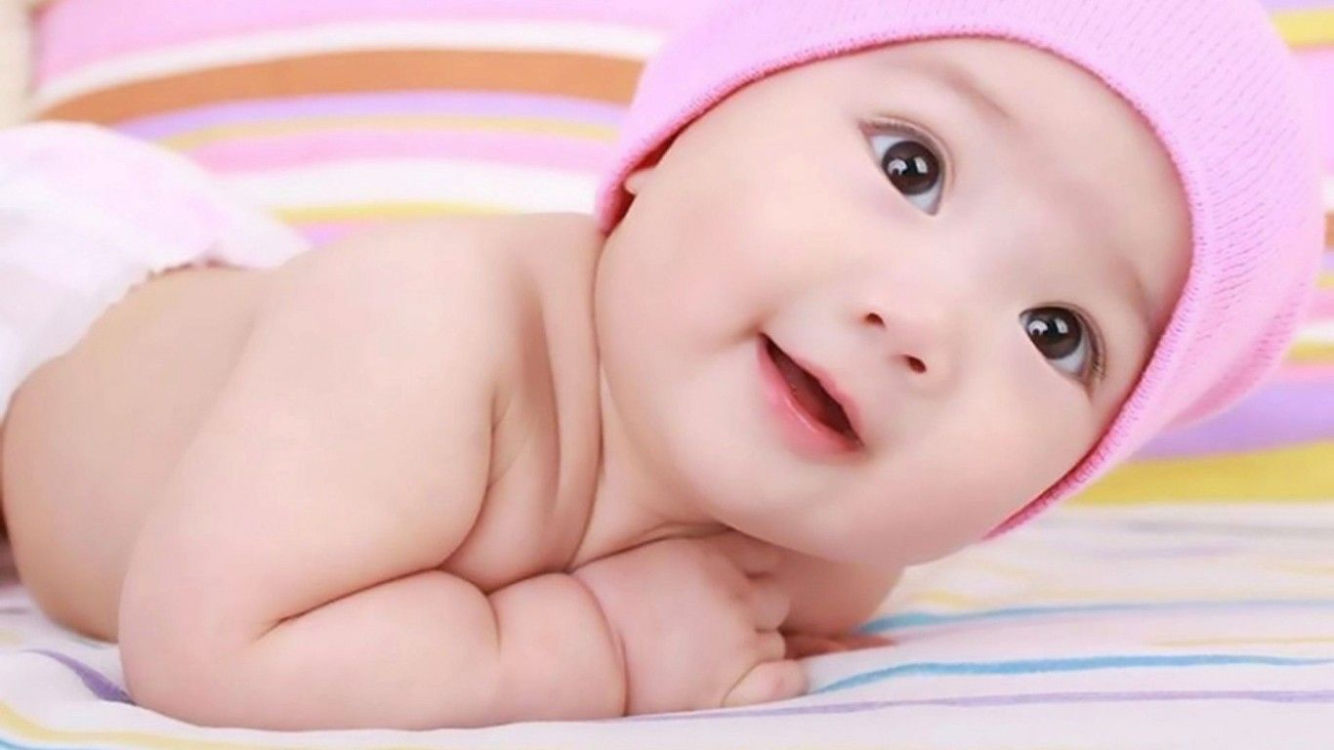
em bé

Slide 4
e

Slide 5
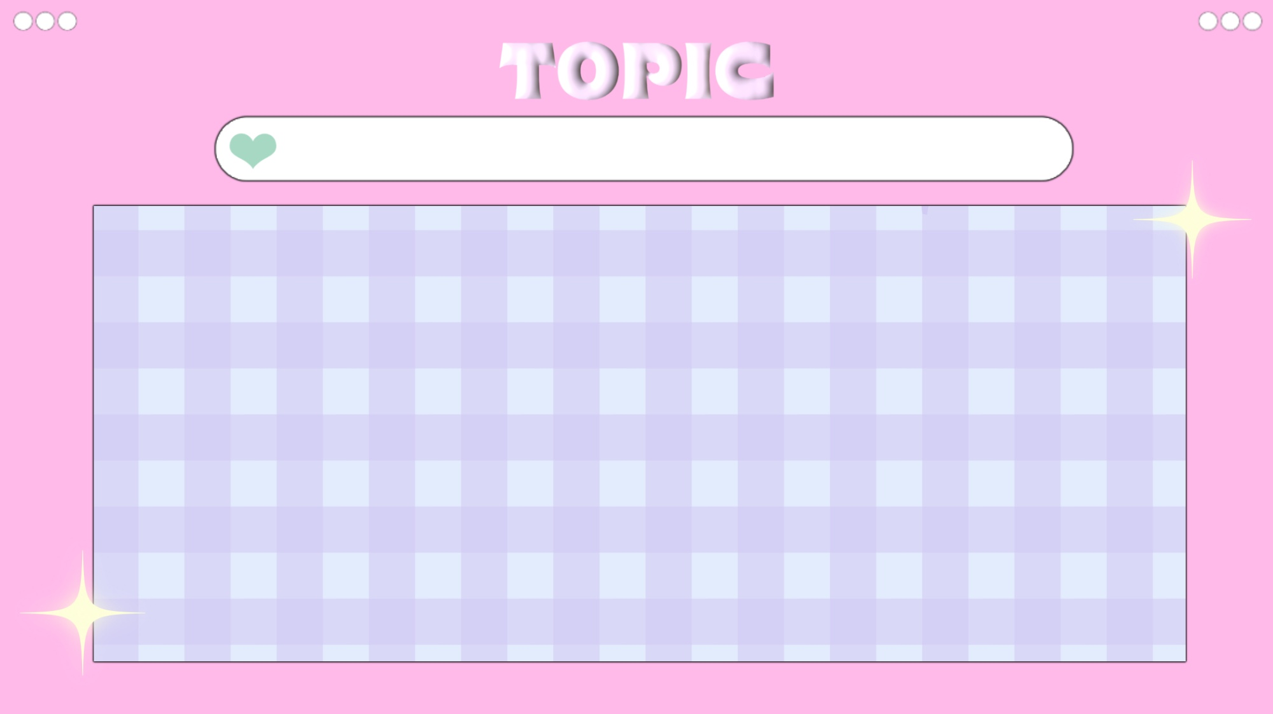
Cấu tạo chữ e

Slide 6
E
e

Slide 7
e

Slide 9
Ê
ê

Slide 10
e
ê

Slide 11
giống nhau
khác nhau
So
Sánh
e, ê

Slide 12
Trò chơi 1:
Nhanh và đúng

Slide 13
Trò chơi 2:
Khéo tay tinh mắt

Slide 14
KẾT THÚC

